Slide 1
ДИФФЕРЕНЦИАЦИЯ ЗВУКОВ [Ч] – [Ш] в слогах (СГ)
Занятие 15

Slide 2
Сверчок поёт: Ч.Ч.Ч. Шарик шипит: Ш__________

Slide 3
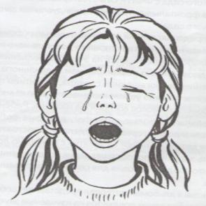
1. Произнеси цепочки слогов. а) Ча –ша б) ча –ча - ша в) ша –ча г) ша –ша -ча

Slide 4
1. Произнеси цепочки слогов. а) Чэ –шэ б) чэ –чэ - шэ в)шэ–чэ г) шэ –шэ-чэ

Slide 5
1. Произнеси цепочки слогов. а) Чи –ши б) чи –чи- ши в) ши–чи г) ши–ши-чи

Slide 6
1. Произнеси цепочки слогов. а) Чо –шо б) чо –чо- шо в) шо–чо г) шо – шо - чо

Slide 7
1. Произнеси цепочки слогов. а) Чу –шу б) чу –чу- ш в) шу–чу г) шу–шу-чу

Slide 8
МОЛОДЕЦ!!!

